Slide 1
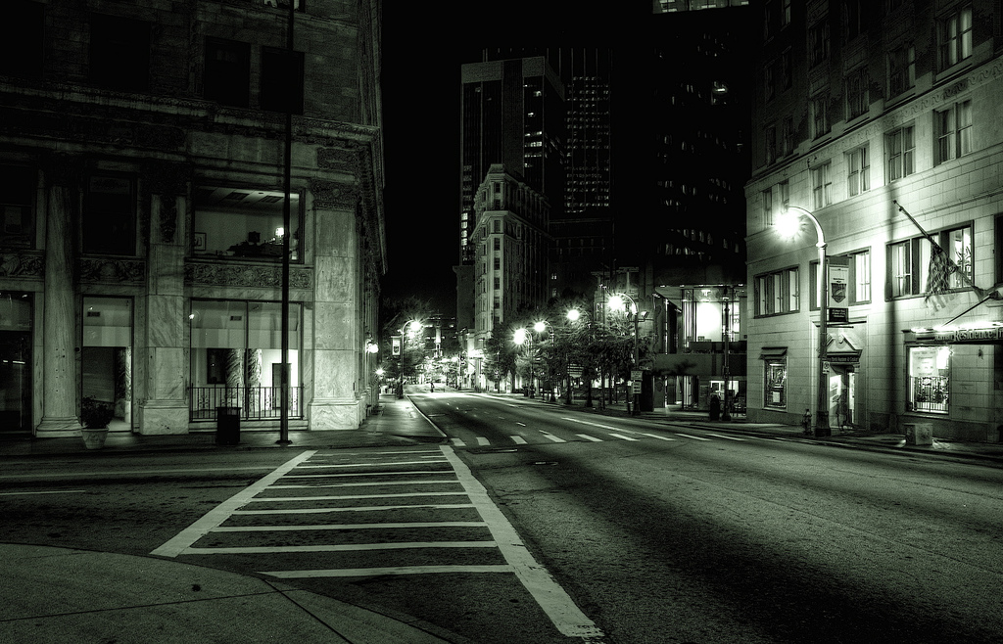
Continuando el reino
Notes:
Recuerda el tema de la serie al mostrar el énfasis del Reino a lo largo de Hechos.
1.1-3
28.30-31

Slide 2
¿Es correcto que la tesorería de la iglesia se utilice para proyectos de servicio comunitario?
¿Es correcto que no se use para eso?
¿Pueden los cristianos participar en revoluciones políticas?
¿Deberían las mujeres usar ‘velos para la cabeza'?
¿Qué debe hacer uno para ser salvo?
¿Es correcto que algunos de nosotros tomemos la cena del Señor mientras que el resto de nosotros no?
¿Dios está de acuerdo con que usemos un piano en la adoración?
¿Qué tan lejos es demasiado lejos'?
¿Se aplican las reglas de sumisión al lugar de trabajo?
¿Puede una mujer predicar hoy dada nuestra cultura?
Notes:
Hechos 2:38 + Romanos 10:9-10 + Efesios 2:8
Gálatas 6:10 + 1 Timoteo 5:16a
1 Corintios 6:18
1 Timoteo 2:11-12
Romanos 13:1
1 Corintios 11:5-6
1Corintios 11:33
Efesios 5:19

Slide 3
¿Cómo obra el Espíritu en nuestra vida hoy?
¿Es correcto que la tesorería de la iglesia se utilice para proyectos de servicio comunitario?
¿Es correcto que no se use para eso?
¿Pueden los cristianos participar en revoluciones políticas?
¿Qué pasa cuando morimos?
¿Deberían las mujeres usar ‘velos para la cabeza'?
¿Qué debe hacer uno para ser salvo?
¿Cuál es el límite con el consumo de alcohol?
¿Es correcto que algunos de nosotros tomemos la cena del Señor mientras que el resto de nosotros no?
¿Dios está de acuerdo con que usemos un piano en la adoración?
¿Qué es ropa 'modesta'?
¿Qué tan lejos es demasiado lejos'?
¿Se aplican las reglas de sumisión al lugar de trabajo?
¿Puede una mujer predicar hoy dada nuestra cultura?
¿Deberían los cristianos preocuparse por el ambientalismo?
Notes:
Hechos 2:38 + Romanos 10:9-10 + Efesios 2:8
Gálatas 6:10 + 1 Timoteo 5:16a
1 Corintios 6:18
1 Timoteo 2:11-12
Romanos 13:1
1 Corintios 11:5-6
1Corintios 11:33
Efesios 5:19

Slide 4
Continuando el reino
Lidiando con las
diferencias doctrinales
(Hechos 15)
Notes:
Recuerda el tema de la serie al mostrar el énfasis del Reino a lo largo de Hechos.
1.1-3
28.30-31

Slide 5
El código de Jerusalén principios para discusiones doctrinales
la doctrina vale lo suficiente para que contendamos por ella y nos esforcemos por entendernos mutuamente.
La doctrina se trata de Dios, no de nosotros.
La doctrina es un asunto de tanto Humildad como Convicción.
La doctrina se revela a través de las señales claras de Dios por el Espíritu y por declaraciones claras en las Escrituras.
la doctrina es explicada y establecida por los escritos de los Apóstoles y los testigos oculares de Cristo.

Slide 6
…por revelación me fue dado a conocer el misterio, tal como antes les escribí brevemente. 4 En vista de lo cual, leyendo, podrán entender mi comprensión del misterio de Cristo, 5 que en otras generaciones no se dio a conocer a los hijos de los hombres, como ahora ha sido revelado a Sus santos apóstoles y profetas por el Espíritu;
Efesios 3.3-5
Te escribo estas cosas, esperando ir a verte pronto, 15 pero en caso que me tarde, te escribo para que sepas cómo debe conducirse uno en la casa de Dios, que es la iglesia del Dios vivo, columna y sostén de la verdad.
1 Timoteo 3.14-15
Notes:
Punto #4

Slide 7
Así que, hermanos, estén firmes y conserven las doctrinas que les fueron enseñadas, ya de palabra, ya por carta nuestra.
2 Tesalonicenses 2.15
Y si alguien no obedece nuestra enseñanza en esta carta, señalen al tal y no se asocien con él, para que se avergüence.
2 Tesalonicenses 3.14
Si alguien piensa que es profeta o espiritual, reconozca que lo que les escribo es mandamiento del Señor.
1 Corintios 14:37
Notes:
Punto #4

Slide 8
El código de Jerusalén principios para discusiones doctrinales
la doctrina vale lo suficiente para que contendamos por ella y nos esforcemos por entendernos mutuamente.
La doctrina se trata de Dios, no de nosotros.
La doctrina es un asunto de tanto Humildad como Convicción.
La doctrina se revela a través de las señales claras de Dios por el Espíritu y por declaraciones claras en las Escrituras.
la doctrina es explicada y establecida por los escritos de los Apóstoles y los testigos oculares de Cristo.
La doctrina es universal en su aplicación.

Slide 9
Por esta razón les he enviado a Timoteo, que es mi hijo amado y fiel en el Señor. Él les recordará mis caminos, los caminos en Cristo, tal como yo enseño en todas partes, en cada iglesia.
1 Corintios 4:17
Ahora bien, en cuanto a la ofrenda para los santos, hagan ustedes también como instruí a las iglesias de Galacia.
1 Corintios 16:1
Pero si alguien parece ser contencioso, nosotros no tenemos tal costumbre, ni la tienen las iglesias de Dios.
1 Corintios 11:16
Porque Dios no es Dios de confusión, sino de paz, como en todas las iglesias de los santos.
1 Corintios 14:33b
Notes:
Punto #5

Slide 10
El código de Jerusalén principios para discusiones doctrinales
la doctrina vale lo suficiente para que contendamos por ella y nos esforcemos por entendernos mutuamente.
La doctrina se trata de Dios, no de nosotros.
La doctrina es un asunto de tanto Humildad como Convicción.
La doctrina se revela a través de las señales de Dios por el Espíritu y por declaraciones en las Escrituras.
la doctrina es explicada y establecida por los escritos de los Apóstoles y los testigos oculares de Cristo.
La doctrina es universal en su aplicación.
la doctrina es la base de: salvación, gozo, humildad, fortaleza, paz y misión.

Slide 11
Reglas para lidiar con las diferencias doctrinales hoy en día
1. Interactuar directamente con personas que piensan de otra manera
2. Escuchar con la boca cerrada.
3. Recordar nuestra relación.
4. Leer, investigar y hablar sobre la Biblia.
5. No agregar ni quitar de la revelación de Dios.
6. Seguir trabajando para entender la voluntad de Dios.
7. Aprender a trabajar en medio de tensión doctrinal.

